Slide 1
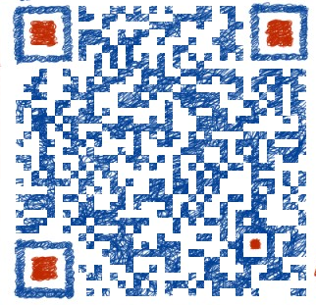
配置规则引擎流转数据到其他云产品
设备上云系列课程 –

Slide 2
目录
规则引擎流转基本原理介绍
流转到HTTP介绍
流转到Kafka介绍
流转到M2M介绍
流转到MySQL介绍
流转到MongoDB介绍
流转到TSDB介绍

Slide 3













规则引擎流转基本原理介绍
参考文档： https://docs.ucloud.cn/iot/uiot-core/console_guide/ruleengine/what_is_ruleegngine
UHost
43℃
类SQL语句
Topic A : Temperature
UDB
Topic A
Topic B
Topic C
Topic D
Topic B : Position,Velocity
time | Position | Velocity
2019-06-22T07:32:10Z | 23.029382 | 70.3
2019-06-22T07:32:30Z | 22.029382 | 73.8
… | … | …
UTSDB
MQTT
USMS
IoT Hub
规则引擎
IoT Core平台
UKafka
M2M
Ucloud Product

Slide 4
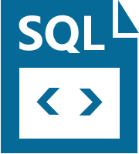

规则引擎 – 类SQL语句-json数据
规则查询语句：SELECT【字段】FROM Topic WHERE【条件】
举例SQL语句：
设备：
ProductSN:8pi2i720vxsala2a
DeviceSN:ark1d4ug1qvfb1jy
自定义Topic A: /8pi2i720vxsala2a/ark1d4ug1qvfb1jy/uplink
PayLoad:
{
"deviceSN()":"ark1d4ug1qvfb1jy",
"Temperature": 43
}
PayLoad:
{
"Temperature": 43,
“Humidity": 60
}
规则引擎
UHost
★ ★ HTTP (支持内网直接转发)
SELECT deviceSN(),Temperature FROM /8pi2i720vxsala2a/ark1d4ug1qvfb1jy/uplink WHERE Temperature>41

Slide 5
规则引擎 – 类SQL语句-binary数据
规则查询语句：SELECT【字段】FROM Topic WHERE【条件】
举例SQL语句：
设备：
ProductSN:8pi2i720vxsala2a
DeviceSN:ark1d4ug1qvfb1jy
自定义Topic A: /8pi2i720vxsala2a/ark1d4ug1qvfb1jy/uplink
PayLoad:
{
"devicesn":"ark1d4ug1qvfb1jy",
"content": "Wlr14dI8KgJ/ZCEKDQ=="
}
PayLoad:
0x5A,0x5A,0xF5,0xE1,0xD2,0x3C,0x2A,0x02,0x7F,0x64,0x21,0x0A,0x0D
规则引擎
UHost
★ ★ HTTP (支持内网直接转发)
SELECT deviceSN() as devicesn, to_base64(*) as content FROM /8pi2i720vxsala2a/ark1d4ug1qvfb1jy/uplink

Slide 6
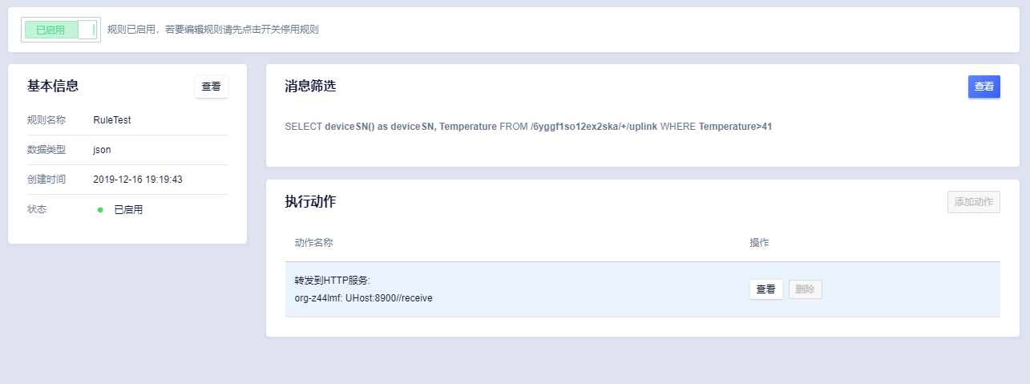
规则引擎 – 类SQL语句

Slide 7
流转到HTTP介绍
1. 配置规则引擎json/binary数据转发设备数据到HTTP
2. 设备发送上行数据
3. 云端应用处理设备上报数据
```golang
func main() {
http.HandleFunc("/receive", HttpHandler)
http.ListenAndServe(":8900", nil)
}
```

Slide 8
流转到Kafka介绍
1. 配置规则引擎转发设备数据到Kafka
2. 设备发送上行数据
3. 云端应用Kafka Client处理设备上报数据
golang使用Kafka Client：https://shopify.github.io/sarama/

Slide 9
流转到M2M介绍
1. 配置规则引擎转发设备数据到另一个设备
2. 设备发送上行数据
3. 另一个设备订阅转发Topic，并处理消息
MQTT
Topic B
MQTT
IoT Hub
Topic A
规则引擎
IoT Core平台

Slide 10

流转到MySQL介绍（结构化数据）
1. 配置规则引擎数据转发设备数据到MySQL
2. 设备发送上行数据
3. 查看MySQL存储的数据
MQTT
Topic A
IoT Hub
规则引擎
IoT Core平台

Slide 11

流转到MongoDB介绍
1. 配置规则引擎数据转发设备数据到MongoDB
2. 设备发送上行数据
3. 查看MongoDB存储的数据
MQTT
Topic A
IoT Hub
规则引擎
IoT Core平台

Slide 12

流转到TSDB介绍
1. 配置规则引擎数据转发设备数据到TSDB
2. 设备发送上行数据
3. 查看TSDB存储的数据
MQTT
Topic A
IoT Hub
规则引擎
TSDB
IoT Core平台

Slide 13


THANKS

